Slide 1
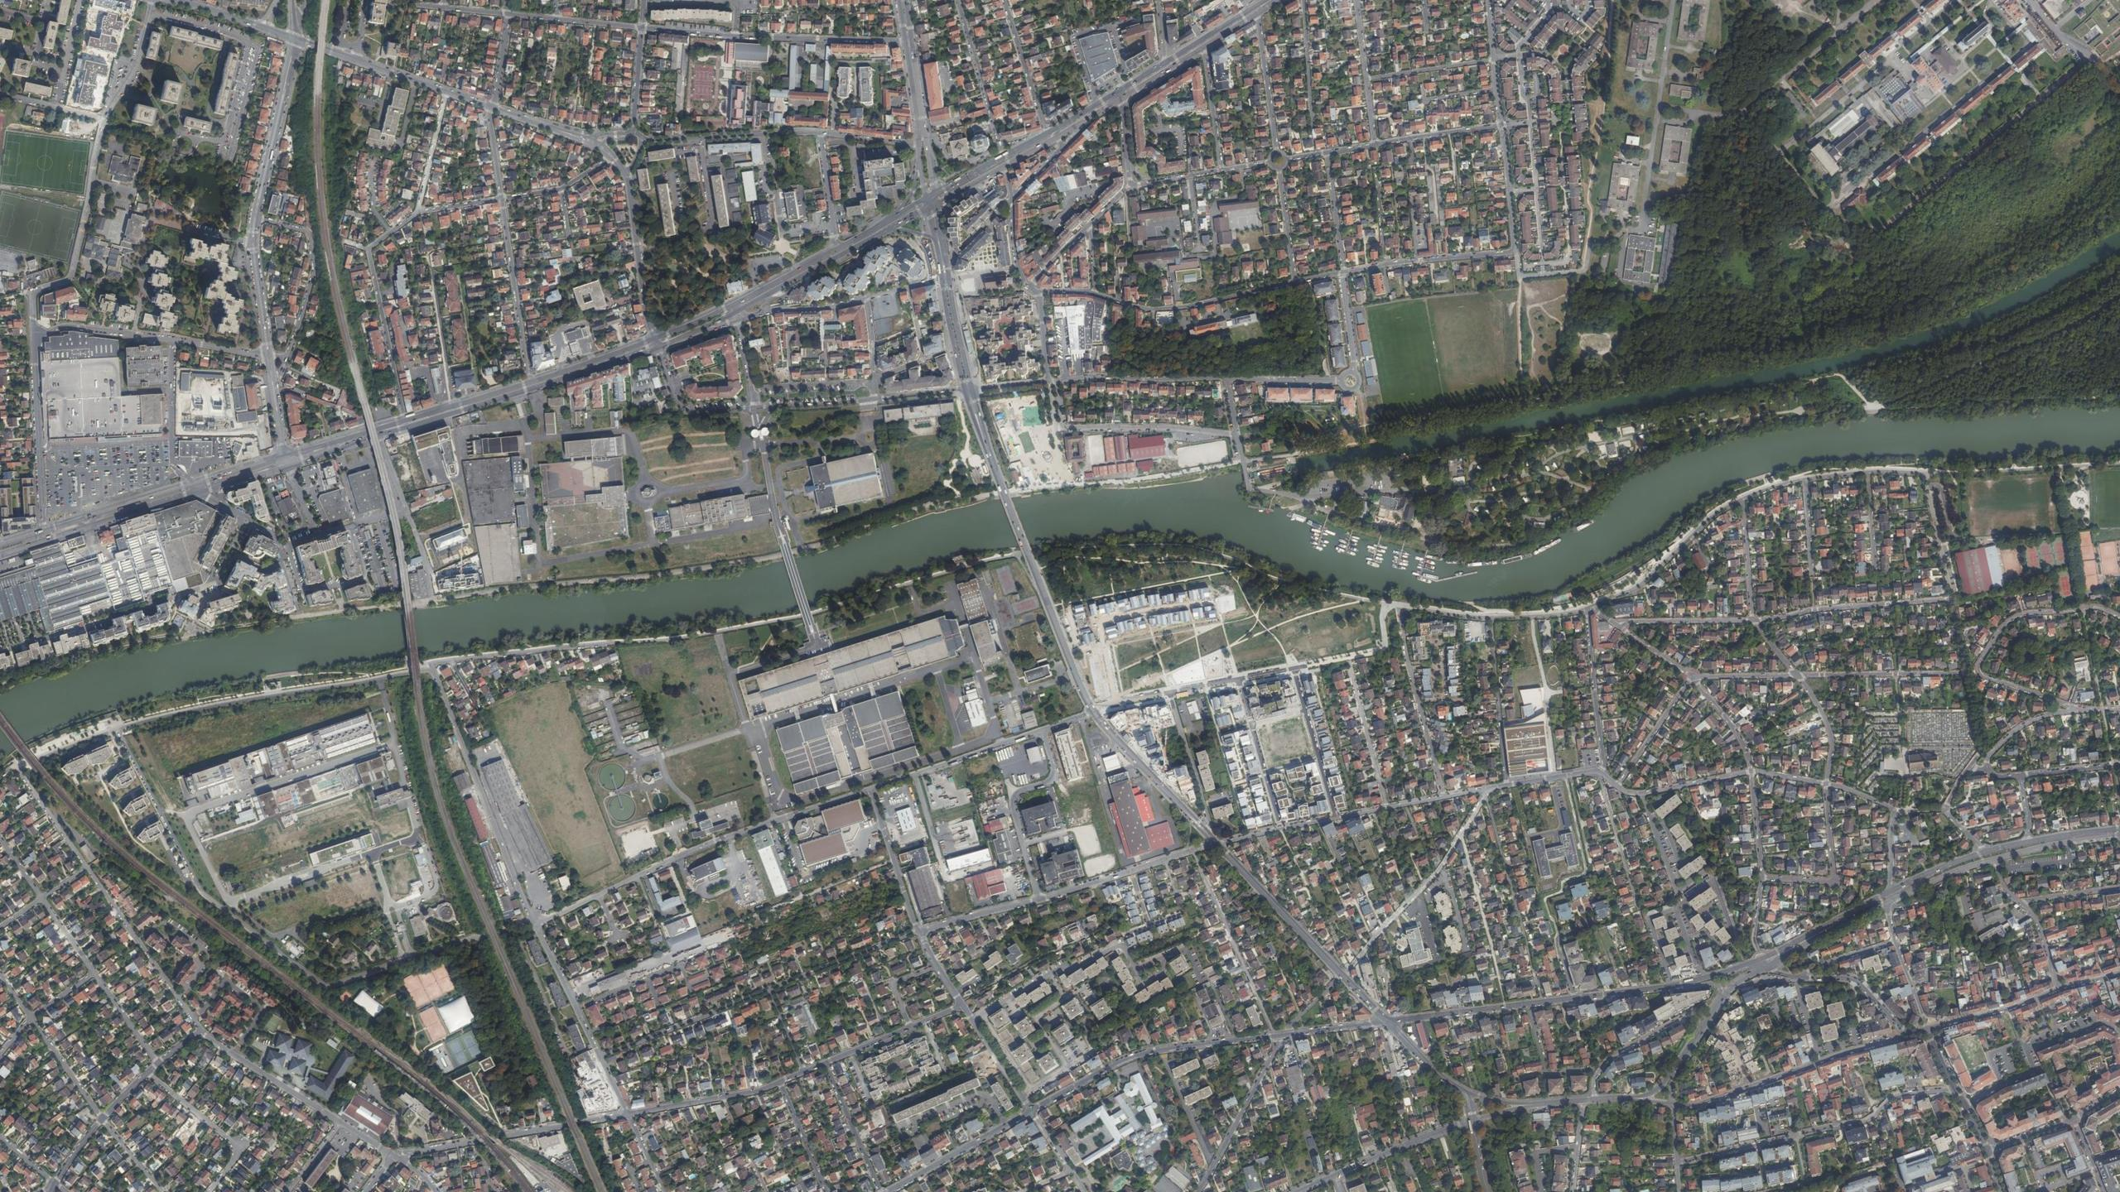
Réunion publique
Écoquartier Île de la Marne
Lundi 5 octobre 2026 – 19 h 30 – École de l’Oiseau Lyre
Photographie aérienne : IGN – Géoplateforme
Notes:
Vue aérienne large : Neuilly-sur-Marne au nord, la Marne, le pont de Neuilly et l’écoquartier au centre.

Slide 2
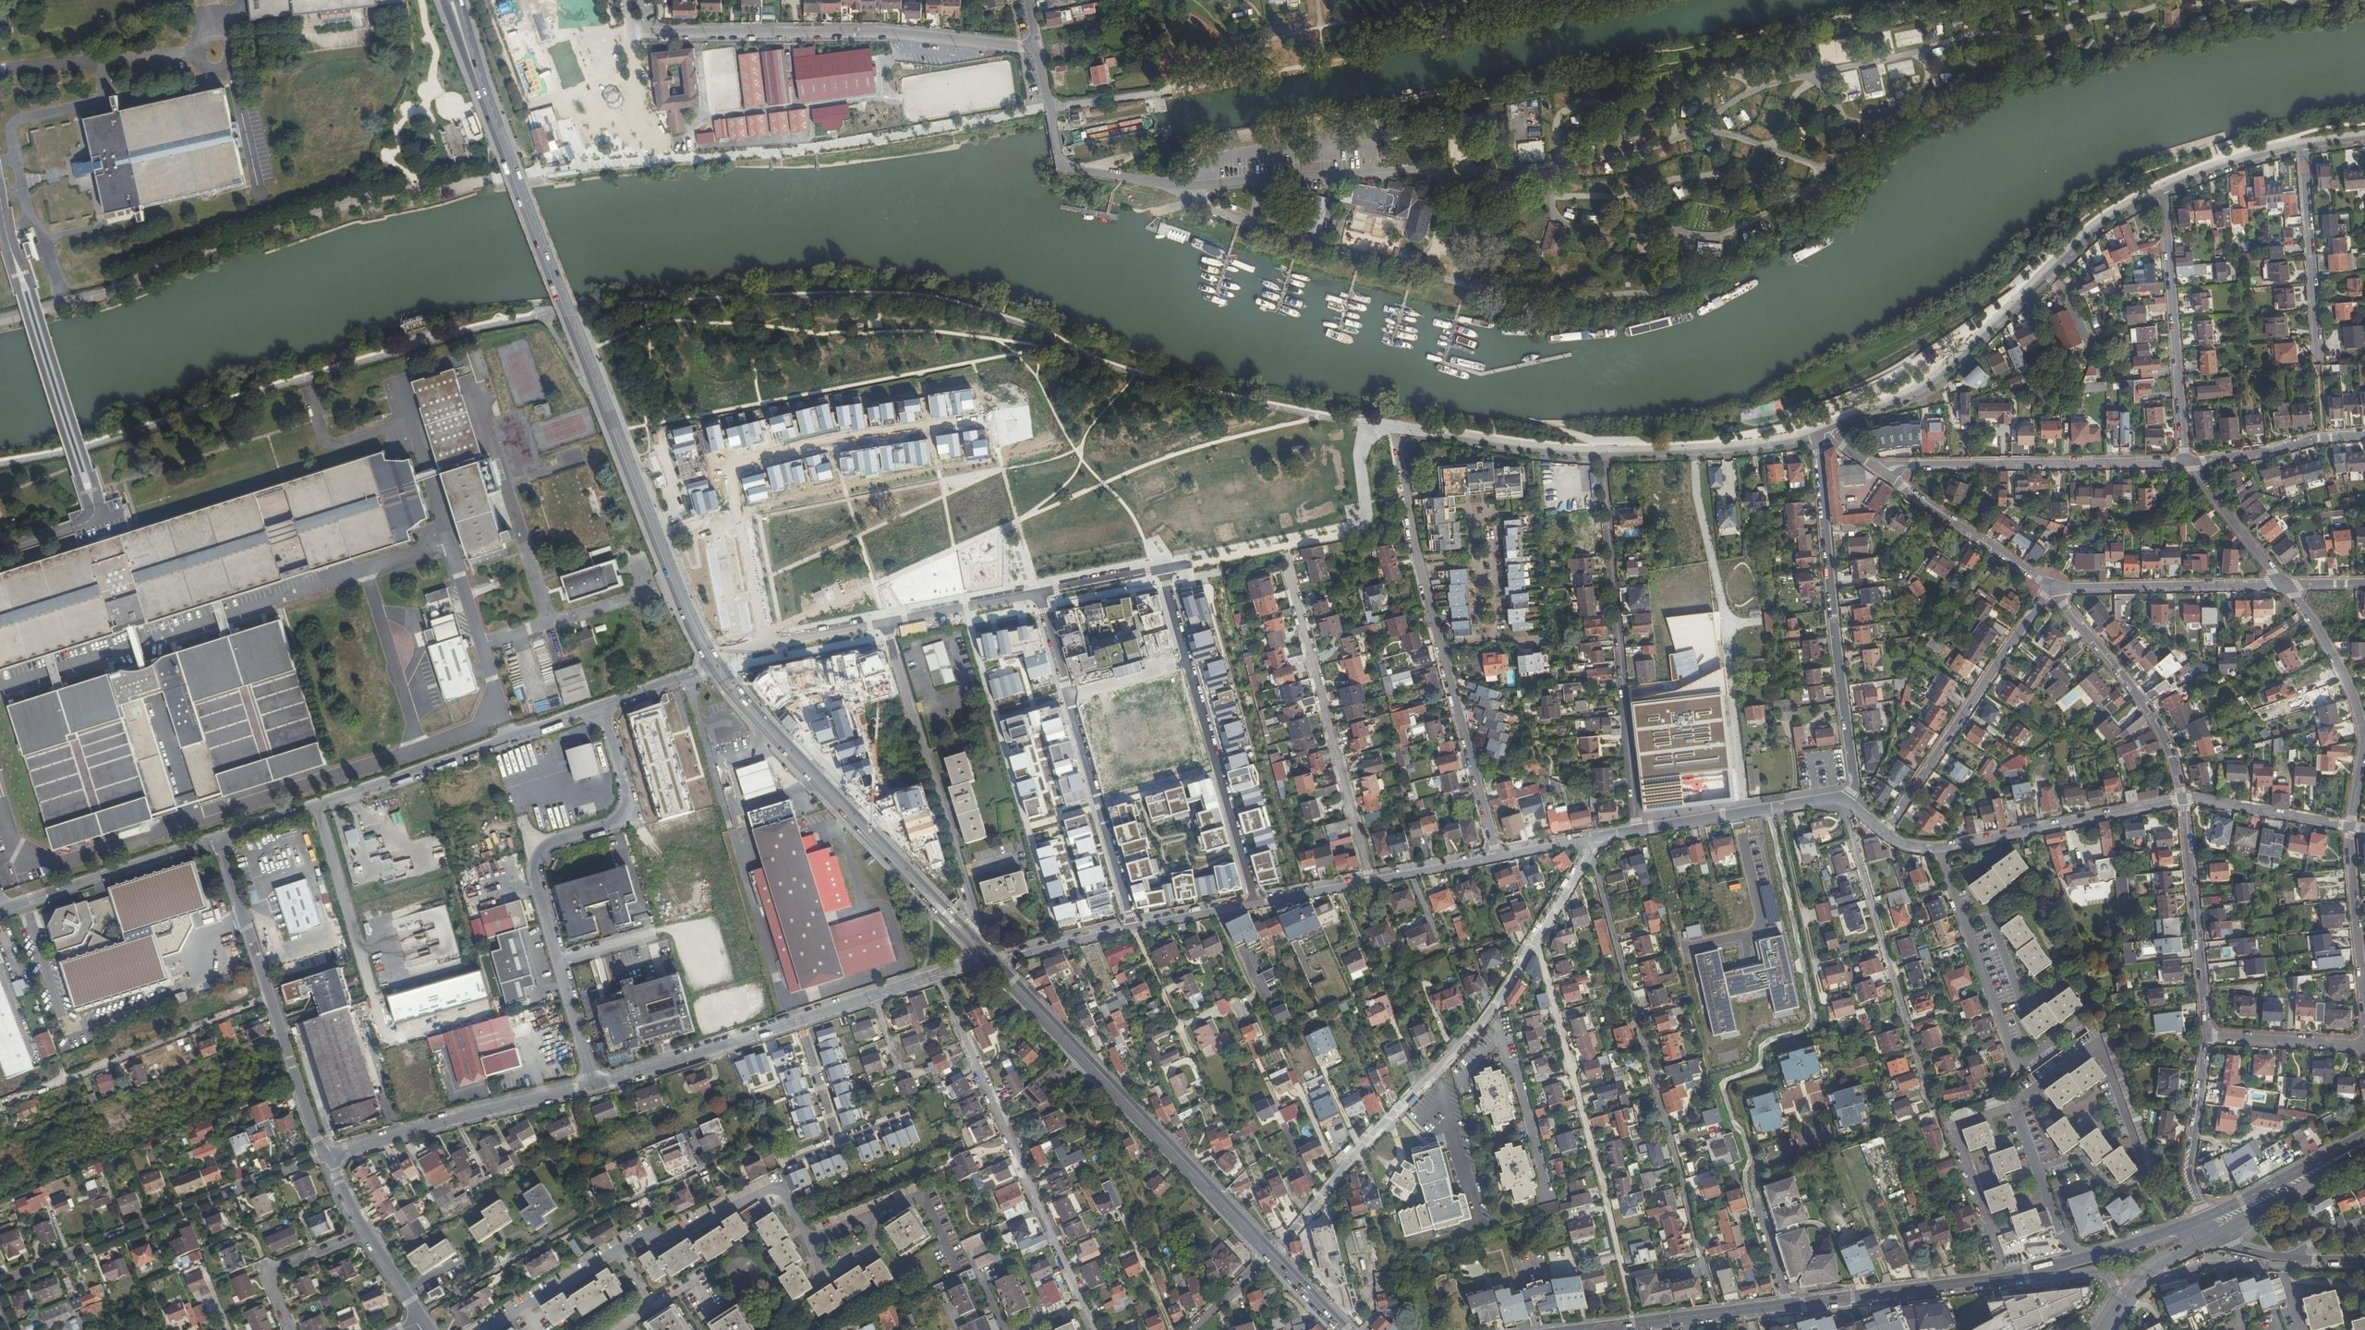
Le quartier vu du ciel
NEUILLY-SUR-MARNE
09
Future passerelle
02
Arrivée de la chaleur
La Marne
01
Parc
Commerces
06
06
Crèche
07
École de l’Oiseau Lyre
Route de Neuilly
Photographie aérienne : IGN – Géoplateforme
Notes:
Les numéros des repères reprennent ceux du programme. Positions des commerces et de la crèche indicatives (à vérifier, repères déplaçables). La photographie IGN est antérieure à l’achèvement de certains chantiers (programme Kaufman & Broad, lot D).

Slide 3
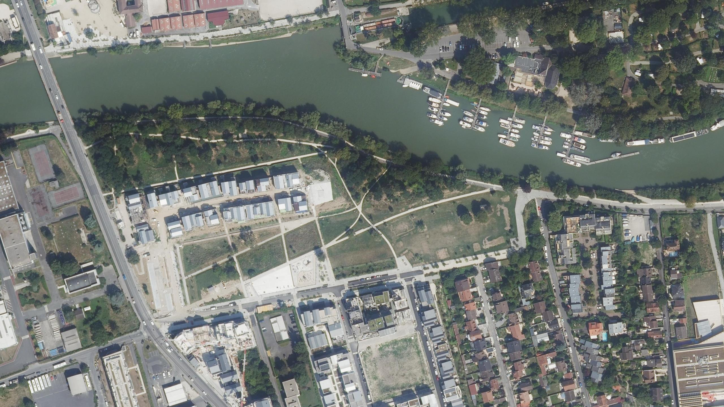
01
Parc et agrès
À compléter : agrès installés, agrès en projet et calendrier (éléments attendus de la Direction de l’Environnement et de l’Espace public).
01
Parc de l’écoquartier
Photographie aérienne : IGN – Géoplateforme
Notes:
Cadre en pointillés jaunes : contenu à compléter avant projection (aucune donnée dans le dossier du 5 octobre). Repère placé sur la prairie centrale ; ajouter un repère par agrès dès réception du plan d’implantation.

Slide 4
02
Réseau de chaleur de Neuilly-sur-Marne (géothermie)
D’où vient la chaleur ?
La chaleur est produite à Neuilly-sur-Marne, à plus de 50 % par la géothermie profonde.
Elle traverse la Marne et arrive au quartier par une chambre de vannes près du pont.
IDEX exploite le réseau du quartier pour la Ville jusqu’en juillet 2030.
En 2025 : 70 % d’énergies renouvelables, ce qui ouvre droit à la TVA réduite.
02
Chambre de vannes
Écoquartier
Photographie aérienne : IGN – Géoplateforme
Notes:
Source : rapport MANERGY sur l’exercice 2025 de la DSP (20/08/2026). Producteur : SGRM (réseau de Neuilly-sur-Marne). Exploitant du réseau du quartier : IDEX Territoires, DSP signée le 23/11/2020, mise en service le 01/08/2022, fin le 31/07/2030. 7 sous-stations, 485 équivalents-logements au 31/12/2025. Le tracé de la flèche est schématique.

Slide 5
02
Votre facture de chauffage
Ce que paie un logement moyen en 2025 : environ 1 219 € TTC
65 %
35 %
Abonnement, selon la puissance souscrite par l’immeuble
Consommation
L’action de la Ville
La Ville a accompagné les copropriétés pour faire baisser la puissance souscrite de certains immeubles : l’abonnement diminue, avec effet rétroactif depuis novembre 2025.
– 18 % entre 2024 et 2025
Notes:
Prix après bouclier tarifaire pour 2022-2024 (rapport MANERGY, § 5.2.1). Point de vigilance : la facture moyenne par logement est passée de 1 073 € à 1 219 € TTC entre 2024 et 2025, malgré la baisse du prix, parce que l’hiver 2025 a été plus froid (+5 % de rigueur climatique) et que les logements ont consommé davantage. Logement moyen : 6,7 MWh par an, 4,7 kW souscrits. Part fixe R2 : 788 € (65 %) ; part consommation R1 : 432 € (35 %).

Slide 6
03
Bilan de Noisy Plage
À compléter : dates, fréquentation, activités proposées et emplacement sur les bords de Marne.
Photographie aérienne : IGN – Géoplateforme
Notes:
Cadre en pointillés jaunes : contenu à compléter avant projection (aucune donnée dans le dossier du 5 octobre). Ajouter un repère à l’emplacement de Noisy Plage.

Slide 7
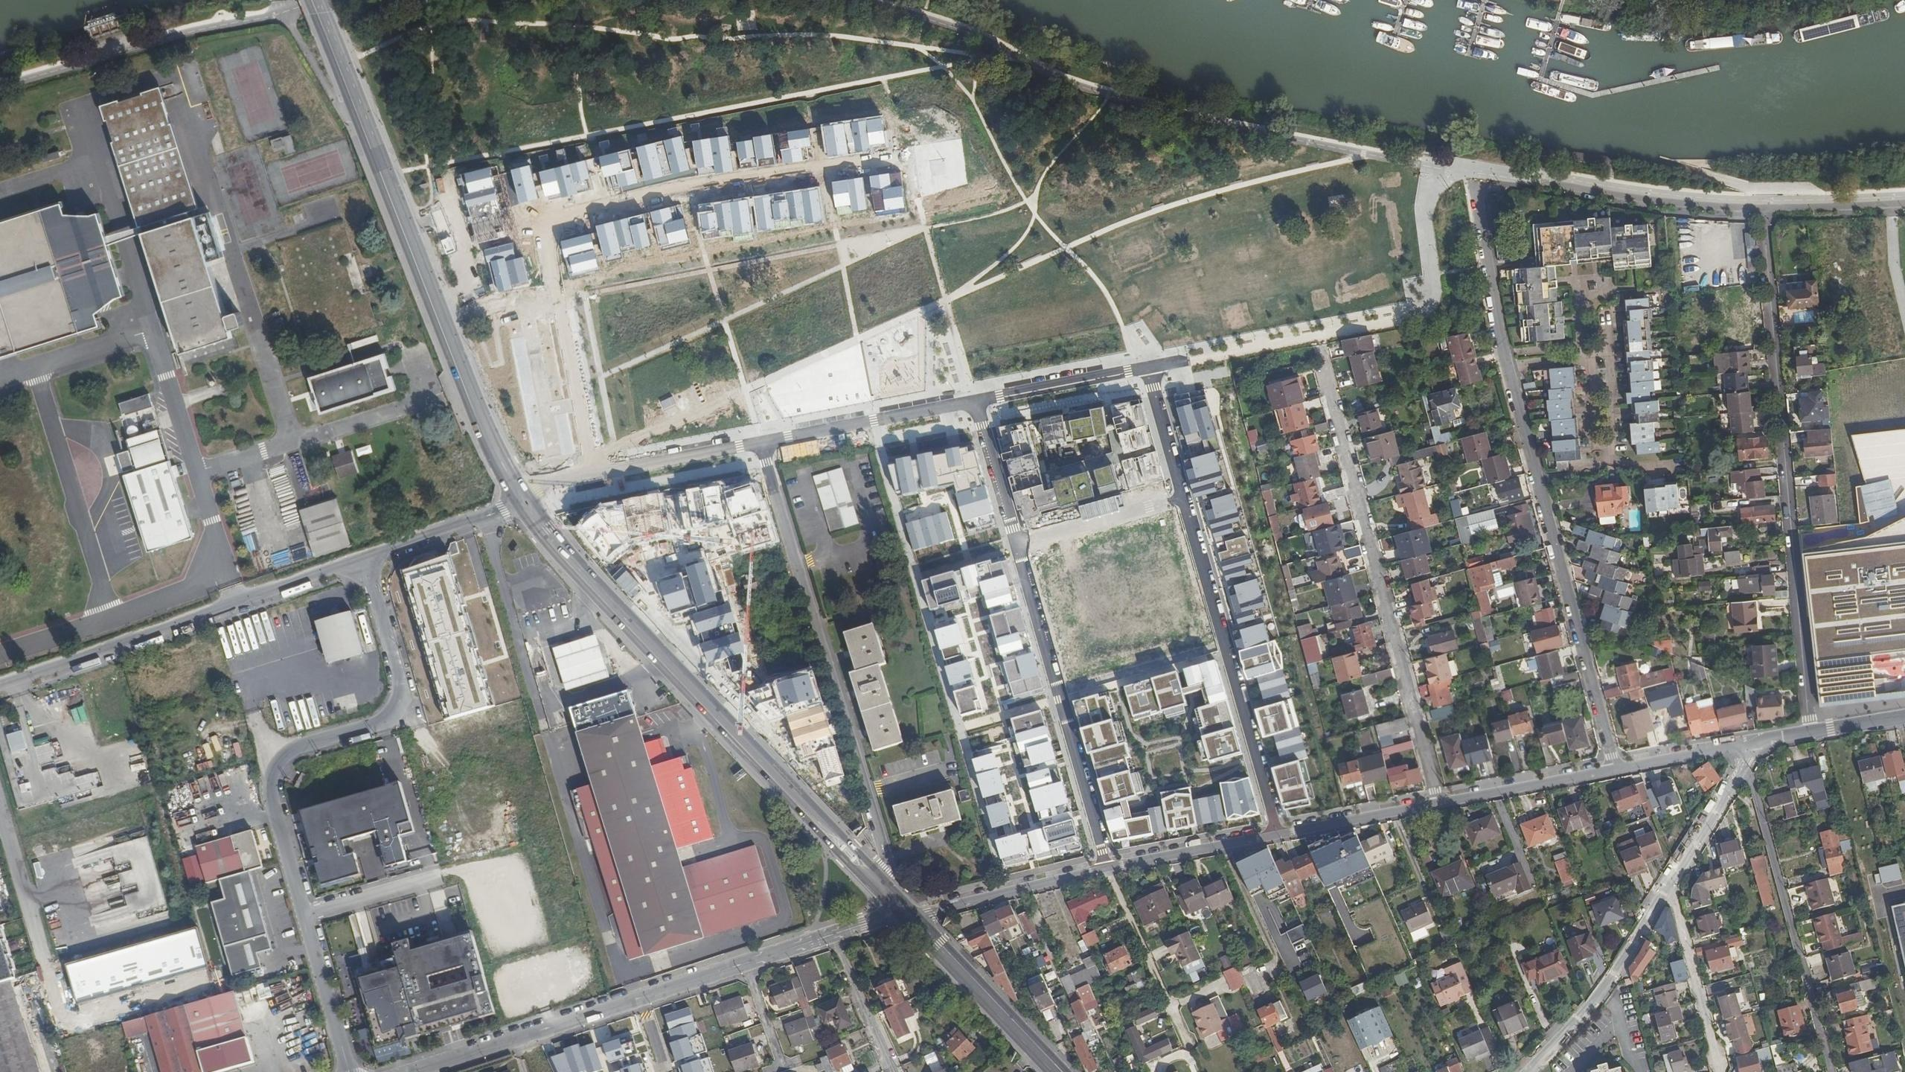
04
Sécurité
À compléter : chiffres et actions de la police municipale dans le quartier.
Photographie aérienne : IGN – Géoplateforme
Notes:
Cadre en pointillés jaunes : contenu à compléter avant projection (aucune donnée dans le dossier du 5 octobre).

Slide 8
05
Propreté
05
Bords de Marne
Peu de signalements de propreté dans l’écoquartier.
Les corbeilles du parc et celles du bord de Marne étaient vidées par deux équipes différentes : la collecte du secteur est en cours de réorganisation.
Depuis l’été dernier, un agent à vélo nettoie plus souvent l’Île aux Oiseaux.
Photographie aérienne : IGN – Géoplateforme
Notes:
Source : pôle Propreté urbaine (Cédric Gaudin), courriel du 2 octobre 2026. Repère indicatif sur les bords de Marne, à ajuster.

Slide 9
Ouverture imminente
C
Restaurant
Preneur recherché
Autre local à venir
B
D
Boulangerie
Supérette Cocci Market
A
Local professionnel
E
Local associatif
06 Les commerces qui arrivent
Photographie aérienne : IGN – Géoplateforme
Notes:
Source : service Foncier-Commerce (Quentin Boulesteix, 1er octobre 2026). A : programme Kaufman & Broad, supérette Cocci Market d’environ 265 m² (270 m² sur le plan du projet), ouverture fin octobre. B : programme Kaufman & Broad, local destiné aux professions libérales, environ 135 à 140 m², à côté de la supérette, sur la promenade de la Pie Bavarde. C : lot A3 (Giboire), restaurant en VEFA, au bord du parc. D : lot F (Édouard Denis), environ 135 m², le précédent preneur s’est désisté ; rue du Rouge-Gorge, à l’angle de la rue du Rossignol. E : lot D (Batigère), local AMAP ou associatif rue de la Tourterelle, à l’angle de la venelle de la Mésange Bleue, qui accueillera les activités de la MPT La Varenne pendant ses travaux. Positions vérifiées le 5 octobre 2026 avec les noms de rues de l’IGN (BD TOPO), le plan du réseau de chaleur (rapport MANERGY) et les plans des promoteurs ; l’emplacement exact de chaque local à l’intérieur de son bâtiment reste approximatif. Ne pas communiquer les conditions financières du bail de la boulangerie ni le contenu de la présentation SOCAREN (usage interne).

Slide 10
06
Une crèche de 40 places
Sept. 2027
ouverture prévue
06
Future crèche
2 unités de 20 places : bébés-moyens et moyens-grands.
609 m² et un jardin de 131 m².
Inscription sur le portail familles, comme pour toutes les crèches de la ville.
Photographie aérienne : IGN – Géoplateforme
Notes:
Source : service Petite Enfance (Elisabeth Chardon), 1er octobre 2026. Gestion en concession de service public, concessionnaire pas encore choisi. Bâtiment : programme Batigère (lot D), 70 logements sociaux, un commerce et la crèche. Position : angle nord-est du lot D (rue du Rouge-Gorge / rue du Rossignol), d’après le plan de programme de l’écoquartier (EAJE). Livraison du lot D prévue fin novembre 2026.

Slide 11
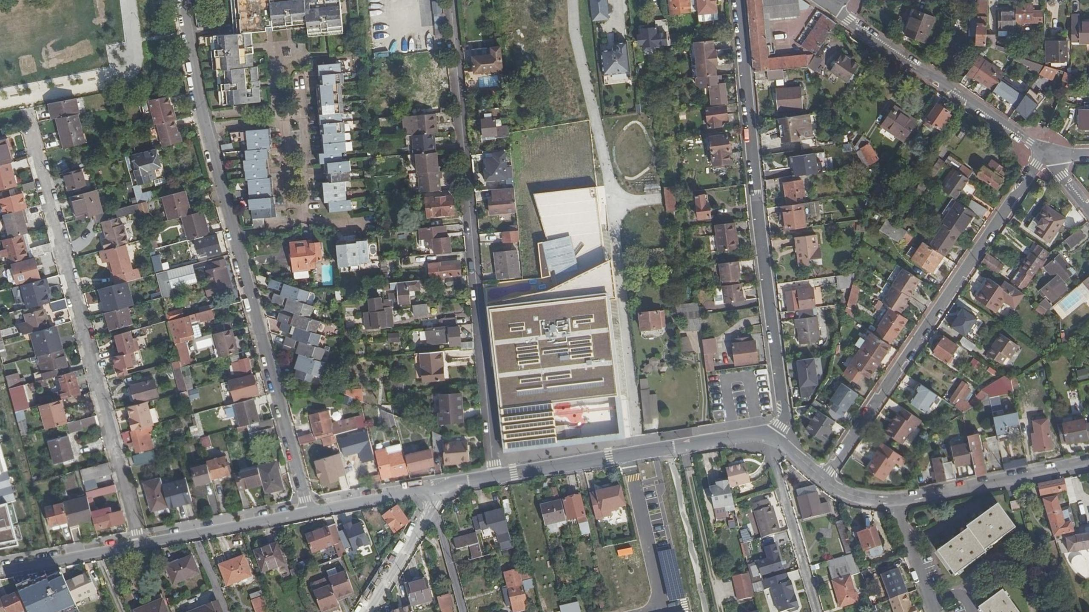
07
École de l’Oiseau Lyre : le choix des enfants
À compléter : objet du choix, modalités et résultat.
07
École de l’Oiseau Lyre
Photographie aérienne : IGN – Géoplateforme
Notes:
Cadre en pointillés jaunes : contenu à compléter avant projection (aucune donnée dans le dossier du 5 octobre).

Slide 12
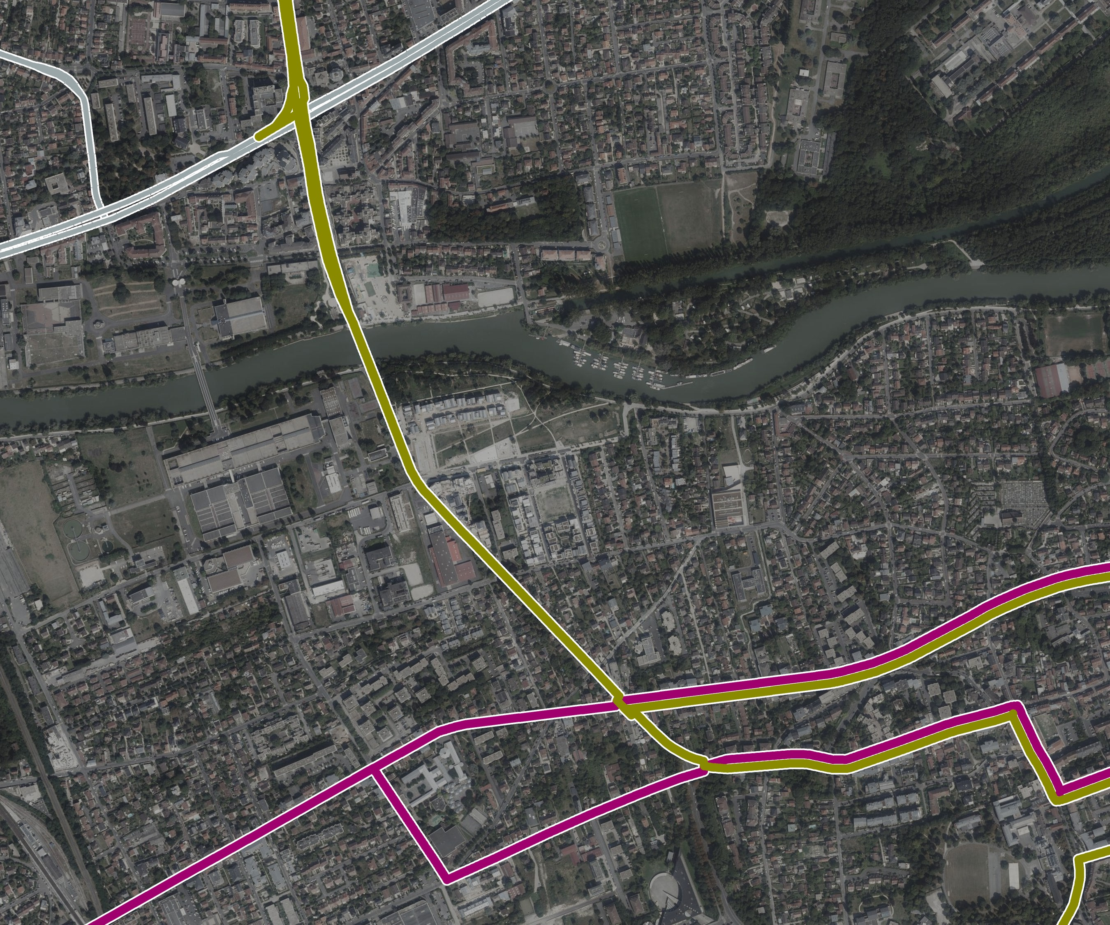
08
Place de la Résistance
113 · 127 · 203 · 303 · N34
Les lignes de bus du quartier
Foch – De Gaulle
303
Gare de Bondy ↔ Mont d’Est
Arrêt René Navier, dans le quartier
La Marne
220
Écoquartier
Bry-sur-Marne RER ↔ Torcy
Arrêt Route de Neuilly (500 m)
René Navier
303 · N34
N34
Chemin de la Baronnerie
Église
Noctilien, le bus de nuit
Mêmes arrêts que le 303
113
127
203
Route de Neuilly
220 · 303 · N34
Lignes de Neuilly-sur-Marne
Place de la Résistance, après le pont (environ 800 m)
Verdun
Fond : IGN – Géoplateforme ; tracés et arrêts : Île-de-France Mobilités
Notes:
Sources : données ouvertes Île-de-France Mobilités (référentiel des lignes, tracés des lignes, arrêts par ligne), consultées le 5 octobre 2026. Les lignes 303, N34, 113, 127 et 203 sont exploitées par RATP Cap Boucles de Marne ; la ligne 220 par Keolis Grand Paris Vallée de la Marne. Distances à vol d’oiseau depuis le centre du quartier : René Navier environ 200 m, Route de Neuilly environ 460 m, Place de la Résistance environ 770 m. Les couleurs des lignes 303 et 220 sont les couleurs officielles d’Île-de-France Mobilités ; les lignes de Neuilly-sur-Marne sont regroupées en gris.

Slide 13
08 Bus : la consultation des habitants
472
6
51
signalements reçus entre le 5 août et le 30 septembre
pour la ligne 303, qui dessert le quartier
pour la ligne 220 (arrêt Route de Neuilly, à environ 500 m)
9 sept.
10 sept.
11 sept.
17 sept.
17 nov.
Réunion avec Keolis et IDFM
300 premiers signalements transmis
Fin des pannes de bus au dépôt
Deuxième réunion technique
Rencontre entre M. le Maire et Keolis
Keolis et IDFM constatent une amélioration de la régularité, mais des difficultés persistent.
Photographie aérienne : IGN – Géoplateforme
Notes:
Source : pôle Mobilités (Nadège Dias), 2 octobre 2026. Arrêts : René Navier (1 signalement), Route de Neuilly (4), gare de Bry-sur-Marne avec la ligne 220 (6), Mont d’Est avec la ligne 303 (4). Le quartier fait l’objet de peu de signalements. Une nouvelle réunion technique est prévue début octobre (date à définir). Monsieur le Maire a rencontré IDFM au printemps et un courrier a été adressé à IDFM et Keolis.

Slide 14
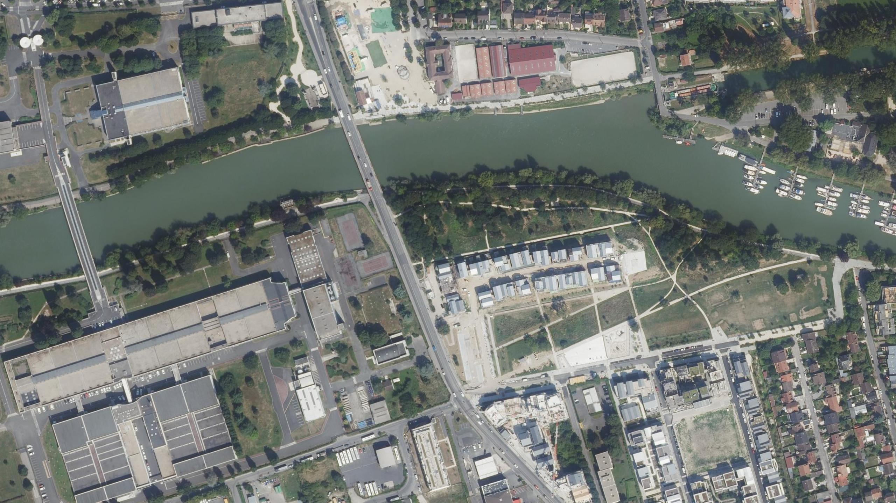
NEUILLY-SUR-MARNE
Pont de Neuilly
09
Future passerelle piétons-vélos
Continuité cyclable par la route de Neuilly (étude de faisabilité)
NOISY-LE-GRAND
09 Une passerelle vers Neuilly-sur-Marne
8 sept. 2026
2026 – mi-2027
Mi-2027 – fin 2028
Fin 2028
Choix du scénario
Études
Travaux
Mise en service
Photographie aérienne : IGN – Géoplateforme
Notes:
Source : pôle Mobilités, présentation du 2 octobre 2026. Passerelle à l’est du pont de Neuilly ; études conjointes avec la Ville de Neuilly-sur-Marne. Le tracé jaune est schématique. Les diapositives du service (illustration de la passerelle, exemples de passerelles) peuvent être insérées après celle-ci.

Slide 15
10
Feux d’artifice
À compléter : date, lieu de tir et périmètre de sécurité.
Photographie aérienne : IGN – Géoplateforme
Notes:
Cadre en pointillés jaunes : contenu à compléter avant projection (aucune donnée dans le dossier du 5 octobre). Ajouter un repère au lieu de tir.

Slide 16
11
Périscolaire
+168 places
ouvertes le mercredi par rapport à 2025, soit 1 784 places (+10 %)
11
École de l’Oiseau Lyre
Cantine en maternelle : 49 animateurs de plus (+25 %).
22 cantines maternelles sur 23 à 1 animateur pour 8 enfants, contre 4 en 2025.
Les recrutements continuent, surtout pour les postes du mercredi.
Photographie aérienne : IGN – Géoplateforme
Notes:
Sources : service Enfance-Loisirs (Lauren Despres), état des lieux des mercredis du 2 octobre 2026 et synthèse de la pause méridienne de septembre 2026 (version corrigée). Places ouvertes le mercredi : 1 616 en septembre 2025 ; 1 744 le 16/09/2026 (+8 %) ; 1 760 le 23/09/2026 (+9 %) ; 1 784 pour les 7 et 14 octobre (état au 1er octobre, +168, +10 %). Ne pas confondre avec le +9 % des animateurs (158 contre 145). Ne pas reprendre le chiffre de « 100 places de plus » de la note explicative, contredit par son propre tableau (+128). Un animateur recruté ouvre 8 places en maternelle ou 12 en élémentaire. Listes d’attente à l’Oiseau Lyre : maternel 8, 5, 10 et 9 enfants (16/09, 23/09, 30/09, 07/10) ; élémentaire 1, 3, 0 et 11. Explication : demande plus forte en octobre, 19 des 21 postes restant à pourvoir sont des contrats de 12 h (mercredi seul), les plus difficiles à recruter. Cantine : effectifs enfants +3,3 % (5 727 contre 5 543) ; élémentaire : 14 cantines sur 26 à 1 pour 25 (8 en 2025), 19 d’ici mi-octobre.

Slide 17
12
Démocratie locale : les conseils de quartier
À compléter : calendrier, modalités de candidature et périmètre du conseil de quartier.
Photographie aérienne : IGN – Géoplateforme
Notes:
Cadre en pointillés jaunes : contenu à compléter avant projection (aucune donnée dans le dossier du 5 octobre).

Slide 18
Merci de votre attention
Place à vos questions
Photographie aérienne : IGN – Géoplateforme

